Slide 1
Contexte, objectifs et approche de l’étude
INTRODUCTION:
Les tumeurs stromales gastro-intestinales (GIST) constituent les tumeurs mésenchymateuses les plus fréquentes du tube digestif. L’imagerie, principalement la tomodensitométrie (TDM), joue un rôle central dans le diagnostic, le bilan d’extension et l’évaluation de la réponse thérapeutique.
OBJECTIFS:
Décrire les caractéristiques épidémiologiques et morphologiques des tumeurs stromales gastro-intestinales en imagerie.
Identifier les critères d’agressivité tumorale en TDM et en IRM.
Évaluer l’apport de l’imagerie dans le bilan d’extension et le suivi thérapeutique.
MATRIELS ET METHODES:
Étude rétrospective descriptive incluant 58 patients présentant une GIST confirmée histologiquement sur une période de 3 ans.
Tous les patients ont bénéficié d’une TDM abdomino-pelvienne injectée au diagnostic et au suivi. Une IRM a été réalisée chez 12 patients pour les localisations pelviennes et la caractérisation de lésions hépatiques suspectes.

Slide 2
RESULTATS
Caractéristiques épidémiologiques:
Âge :
Âge moyen : 53 ans
Extrêmes : 21 – 85 ans
Sexe:
87 hommes, 13 femmes
Endoscopie:
Une fibroscopie oeso-gastroduodénale a été réalisée chez 26 patients (44,82%), et s’est révélée contributive dans 18 cas. Les aspects endoscopiques retrouvés correspondaient à une masse sous-muqueuse, une compression extrinsèque ou plus rarement un processus ulcéro-bourgeonnant (2 patients).
Signes cliniques:
Les signes révélateurs ont été dominés par les douleurs abdominales (30 cas) faites principalement d’épigastralgies retrouvées chez 18 cas.
Huit cas ont été vus aux urgences dont 4 cas d’hémorragie digestive et 4 cas de syndrome occlusif.
Découverte fortuite chez 8 patients dont deux cas par des métastases hépatiques

Slide 3
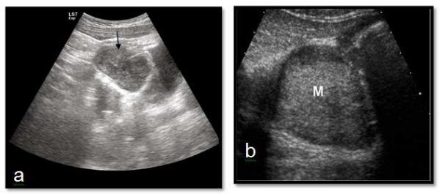
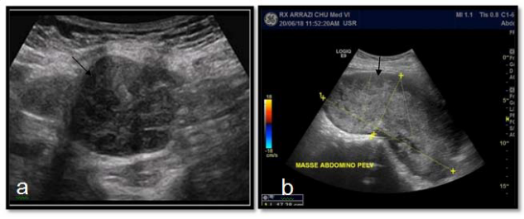
RESULTATS
Données de l’échographie:
Echographie abdominale:
Elle a été réalisée chez tous nos patients, sauf pour les 4 cas admis pour un syndrome occlusif. La tumeur apparaissait sous forme d’une masse bien limitée, à contours nets, d’échostructure hypoéchogène hétérogène, avec une vascularisation au Doppler couleur chez 77% des patients.
Deux cas de GIST gastrique : Masse tissulaire, bien limitée, arrivant au contact de la paroi gastrique. D’échostructure hypoéchogène hétérogène avec zones échogènes.
GIST grêlique (a) et mésentérique (b) :masses tissulaires bien limitées au contact des anses, hypoéchogènes, discrètement hétérogène (a) et hétérogène avec zones de nécrose (b).
Données de la TDM:
La localisation tumorale :
La localisation gastrique était la plus fréquente retrouvée chez 25 patients

Slide 4
RESULTATS
Données de la TDM:
La taille tumorale :
Elle constitue un facteur important du potentiel de malignité des gastrointestinal stromal tumor.
La taille tumorale moyenne au diagnostic était de 16,4 cm (2,8 – 30 cm).
Les tumeurs mesurant moins de 5 cm représentaient 38% des cas, contre 62% pour celles dépassant 5 cm.
Caractéristiques TDM |  | Nombre de cas
Contours | Réguliers | 25
 | Irréguliers | 33
Développement | Exophytique | 40
 | Endophytique | 8
 | Transmural | 10
Rehaussement | Homogène | 19
 | Hétérogène | 39
Nécrose | Présente | 35
 | Absente | 23
Hémorragie | Présente | 2
Extension locale | Refoulement des organes de voisinage | 44
 | Envahissement local | 14
Les caractéristiques TDM de la GIST:
L’analyse TDM de l’aspect tumoral a consisté -en plus de la localisation et la taille- à déterminer la forme, les contours, le développement par rapport aux structures digestives, l’extension locale, la densité spontanée et le rehaussement après injection du PDC

Slide 5
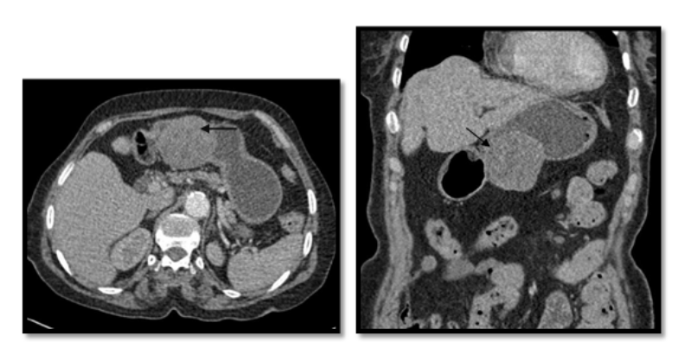
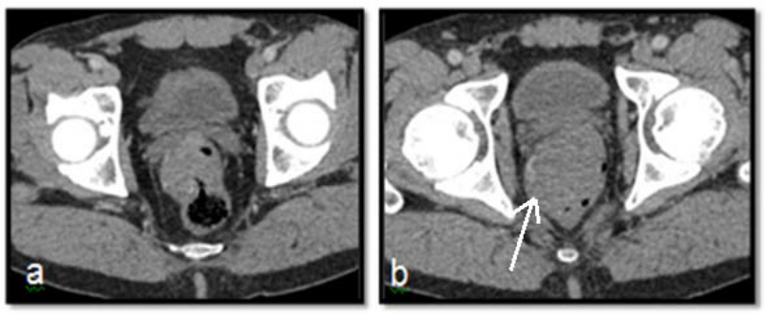
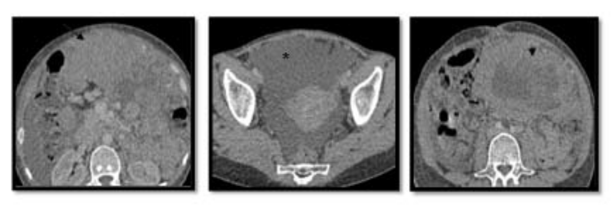
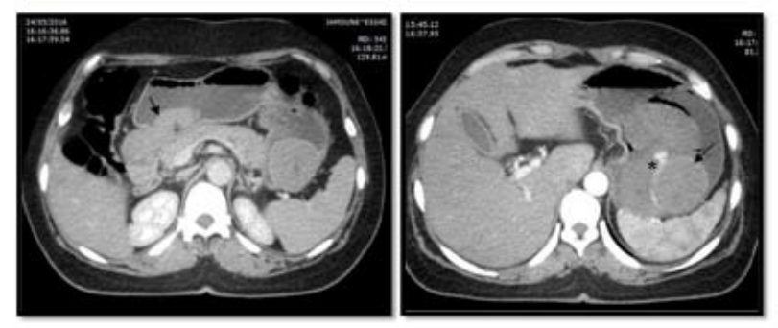
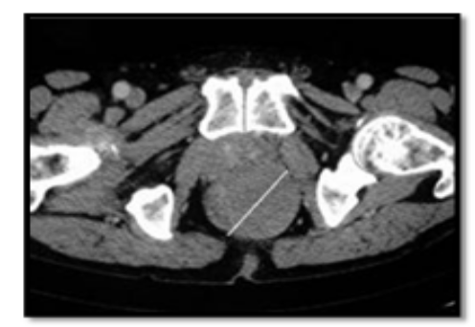
RESULTATS
Données de la TDM:
Patient 58ans, syndrome occlusif.
TDM pelvienne. Coupes axiales après injection du PDC: GIST du bas et moyen rectum, de 6x5cm, à développement endo luminal, rehaussée de façon homogène par le PDC
Patiente de 69ans. GIST gastrique :
TDM abdominale C+ en coupes axiale et coronale montrant une masse gastrique sténosante de la région antro-pylorique, à développement endo et exophytique mesurant 4.8cm de grand axe, de contours réguliers, à rehaussement discrètement hétérogène.
TDM abdomino-pelvienne: Coupes axiales: Volumineuse GIST mésentérique (Tête de flèche) avec ascite de grande abondance (*), implants péritonéaux et épaississement du tablier épiploïque (flèche).
28ans, hématémèse de grande abondance.
TDM abdomino-pelvienne Coupes axiales C +: Deux GISTs gastriques endoluminales de la grande courbure et antro pylorique, bien limitées, à rehaussement homogène avec saignement actif de la deuxième (extravasation du PDC) (*).
Patient de 60 ans, syndrome rectal.
TDM pelvienne. Coupes axiales après injection du PDC: GIST du bas rectum, à développement endo luminal, rehaussée de façon homogène par le PDC.

